Slide 1
NIAGARSKI SLAPOVI

Slide 2
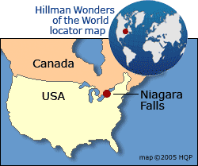
LEGA:
Niagarski slapovi (Niagara Falls) so skupina
velikih slapov na reki Niagari v vzhodni Severni
Ameriki, ki razmejuje Združene države Amerike
in Kanado.

Slide 3
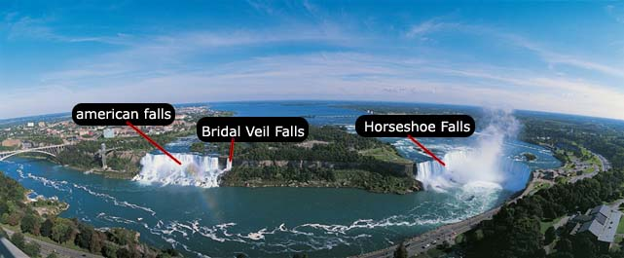
Trije ločeni slapovi, ki sestavljajo skupino, se imenujejo:
Podkvasti slapovi (tudi Kanadski slapovi - 900 m širok in 49,4 m visok)
Ameriški slapovi - 350 m širok in 51 m visok
Slapovi nevestine tančice (najmanjši)

Slide 4
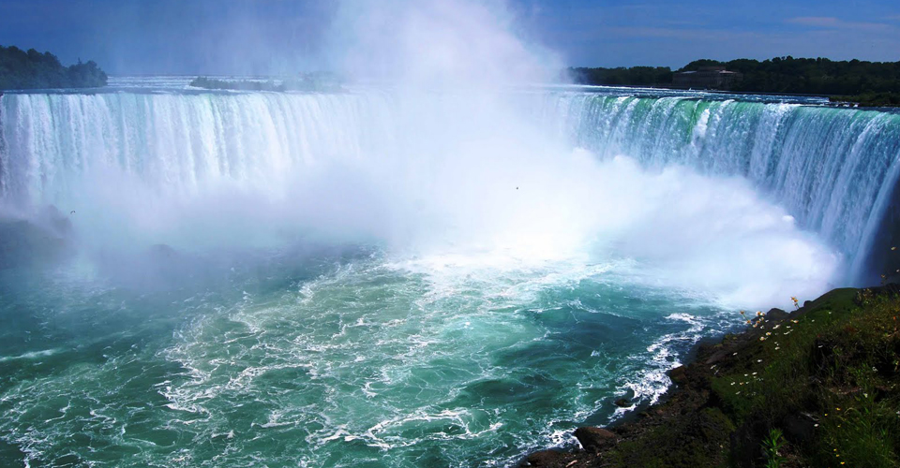
Niagarski slapovi niso izjemno visoki, vendar so zelo široki in predstavljajo najbolj vodnate slapove Severne Amerike.

Slide 5
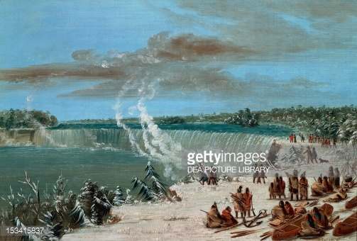
Ime Niagara izhaja iz irokeške besede, ki pomeni “grmenje voda“.

Slide 6
Dnevni pretok vode je odvisen od letnega časa, količine padavin in hidroelektrarn, ki vodo iz reke Niagara uporabljajo za proizvodnjo elektrike. Povprečni vodni pretok je okoli 6000 kubičnih metrov na sekundo (Sava pri Čatežu ima pretok le 290 kubičnih metrov na sekundo).

Slide 7
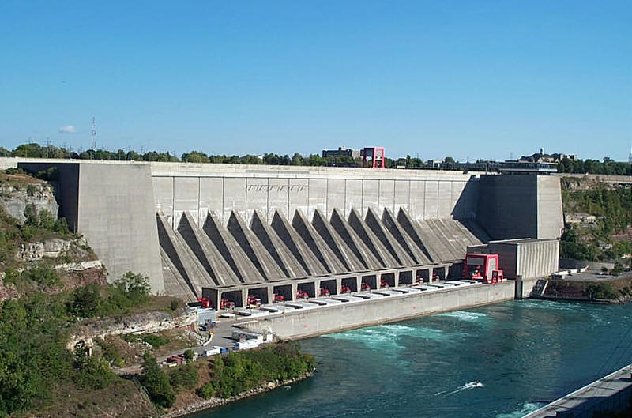
Od leta 1909 vodno energijo izkoriščajo tudi v energetske namene. Prvo hidroelektrarno na Niagari je zgradil Nikola Tesla. To je bila prva večja elektrarna, ki je proizvajala izmenični električni tok.

Slide 8
Na otoku Goat Island (Kozji otok) sredi reke Niagara, v bližini slapov in hidroelektrarne, je postavljen spomenik Nikoli Tesli.

Slide 9
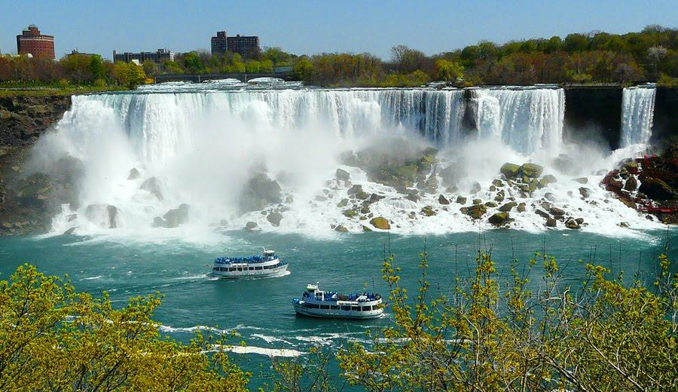
Slapovi so turistično izjemno pomembni. Ob panoramskih ogledih slovijo predvsem ogledi na ladjicah, ki obiskovalce popeljejo v neposredno bližino slapov, kjer jih izdatno namoči pršenje vode.

Slide 10
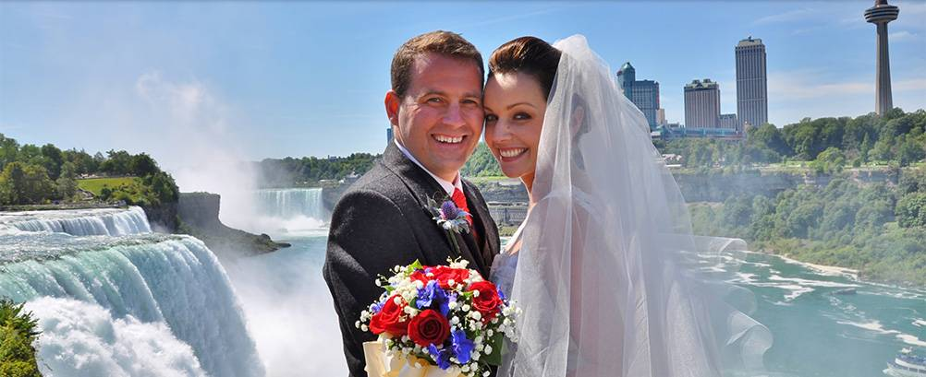
Slapovi so znani tudi kot ''poročna prestolnica'' Kanade. Premožnejši pari so se včasih tja odpravljali na medene tedne, danes pa se tam poroči na tisoče parov letno.

Slide 11
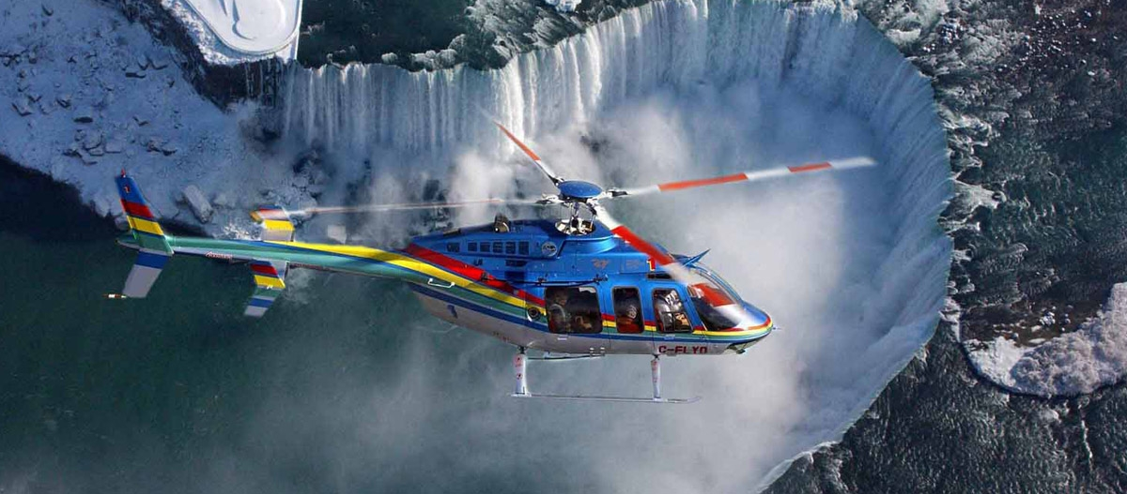
V turistični ponudbi se najdejo tudi poleti s helikopterjem...

Slide 12
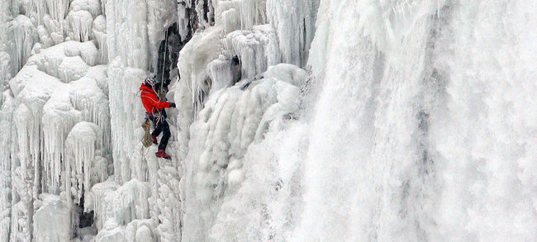
Slapove pa nekateri izkoristijo tudi pozimi ....

Slide 13
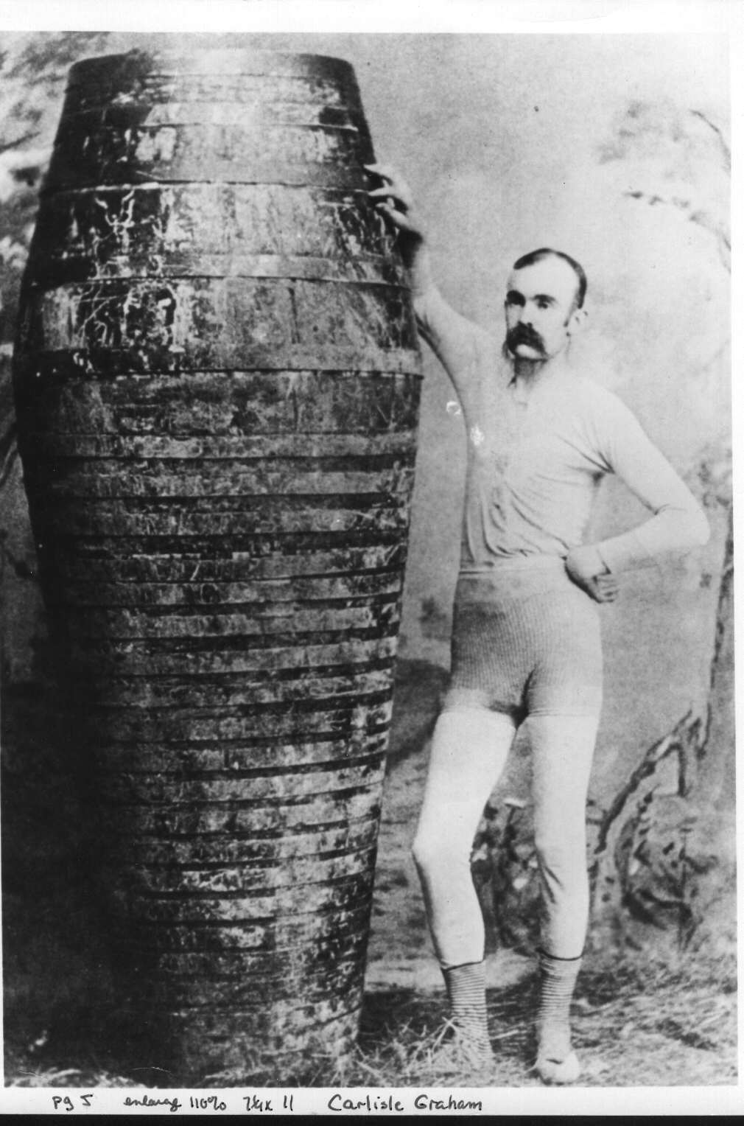
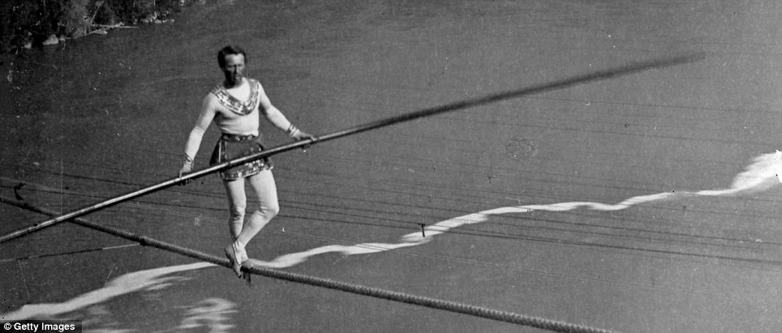
Niagarski slapovi so privlačili tudi različne pustolovce in kaskaderje. Prečkali so jih po napeti vrvi, ali pa so se po slapovih spustili v sodovih.

Slide 14
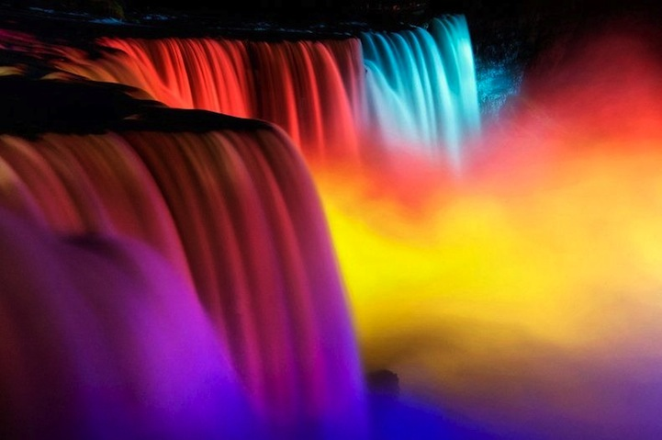
Niagara Falls Winter Festival of Lights.

Slide 15
VIRI:
https://sl.wikipedia.org/wiki/Niagarski_slapovi
https://www.rtvslo.si/tureavanture/severna-amerika/niagarski-slapovi-ali-grmeca-voda/199506
https://www.niagarafallstourism.com
www.dijaski.net

